Slide 1

Проект по большим данным «Анализ футбольного рынка»
ВЫПОНИЛИ СТУДЕНТЫ 3 КУРСА 7 ГРУППЫ КОЛИСНИЧЕНКО М.В. И Сылкин А.А.

Slide 2
Цель проекта
Использовать полученные во время учёбы знания и создать решение, по которому можно проанализировать, как меняется стоимость футболистов от различных факторов.

Slide 3
Актуальность
В современном мире футбол является неотъемлемой частью жизни многих людей, увлекающихся спортом. В спорте люди выделяют любимые и нелюбимые моменты, поддерживают разные команды и игроков, следят за конкретными соревнованиями. Футбол – не исключение. Частые вопросы болельщиков – сколько стоит их любимые игроки, составы команд, сравнивают стоимости с другими.

Slide 4
ГИПОТЕЗЫ
Полезные действия в разных национальных чемпионатах ценятся по-разному.
Влияние возраста на цену игроков – молодые футболисты «легче» дорожают.
Влияние позиции на цену игроков – голевые действия у нападающих ценятся больше, чем у полузащитников.

Slide 5
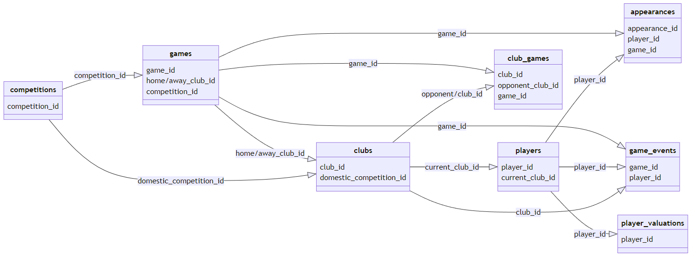
Описание набора данных
Набор данных Football Data from Transfermarket состоит из нескольких CSV-файлов с информацией о соревнованиях, играх, клубах, игроках и выступлениях, которая автоматически обновляется раз в неделю.
Каждый файл содержит атрибуты сущности и идентификаторы, которые можно использовать для их объединения.

Slide 6
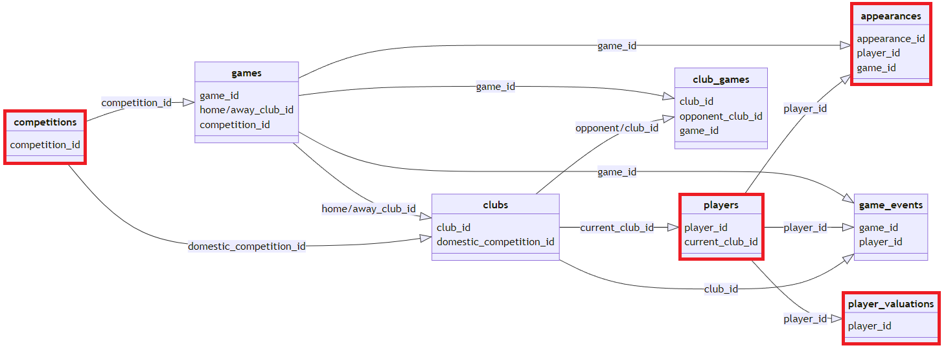
Ход работы
1. Предобработка ДАННЫХ

Slide 7
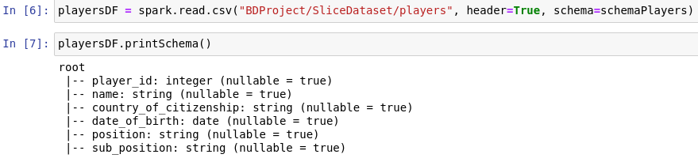
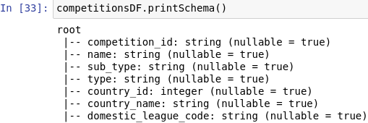
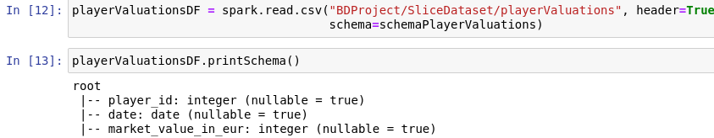
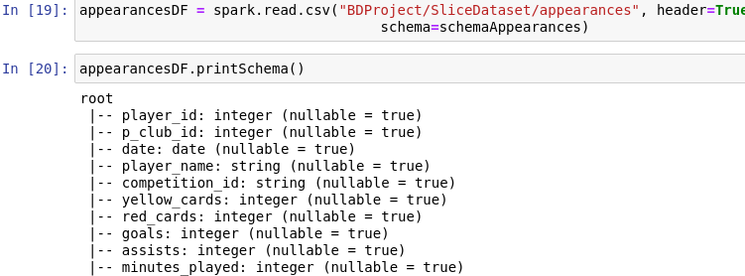
Ход работы
1. Предобработка ДАННЫХ
competitions:
players:
player_valuations:
appearances:

Slide 8
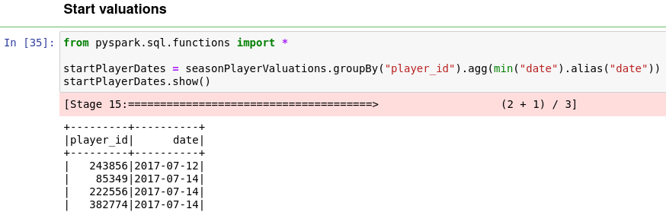
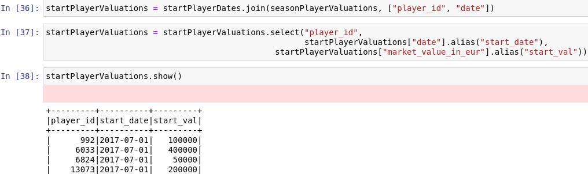
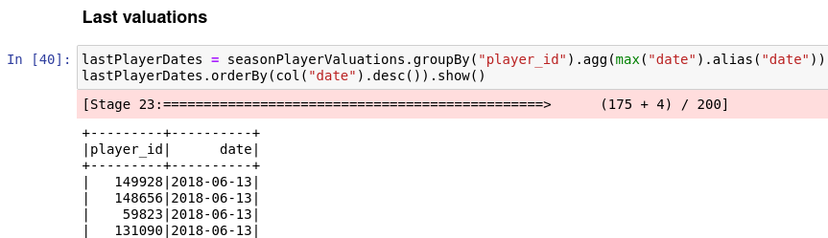
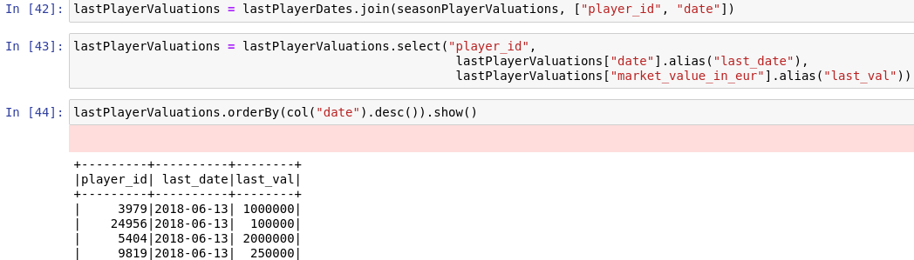
Ход работы
1. Предобработка ДАННЫХ
Работа с playerValuationsDF:

Slide 9
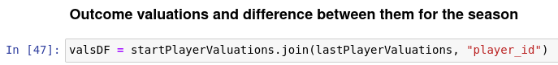
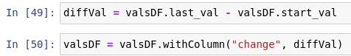
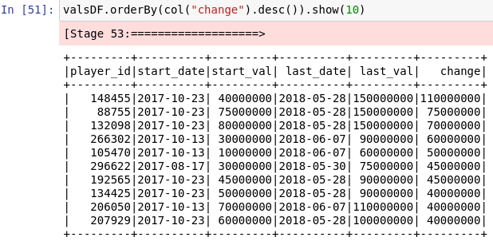
Ход работы
1. Предобработка ДАННЫХ
Получение роста цены за конкретный сезон:

Slide 10
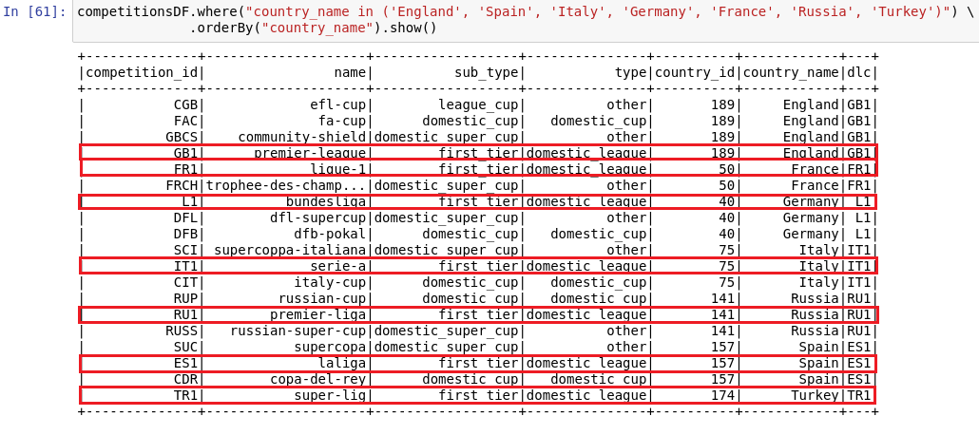
Ход работы
1. Предобработка ДАННЫХ
Работа с competitionsDF:

Slide 11
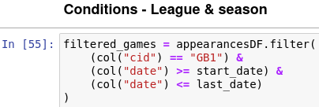
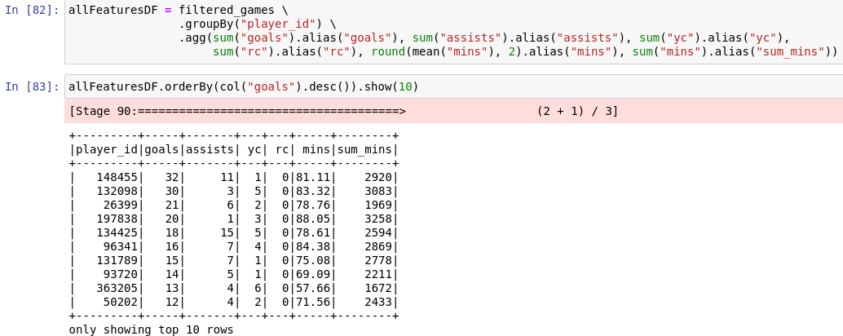
Ход работы
1. Предобработка ДАННЫХ
Работа с appearancesDF:

Slide 12
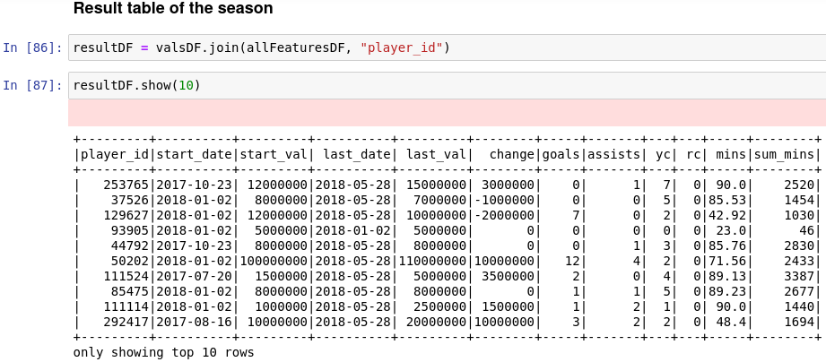
Ход работы
1. Предобработка ДАННЫХ
Объединение двух результирующих DF в один:

Slide 13
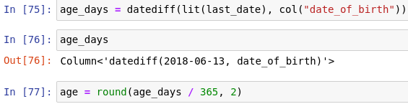
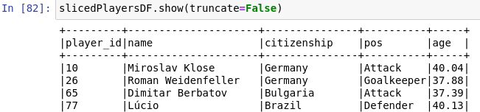
Ход работы
1. Предобработка ДАННЫХ
Работа с playersDF:

Slide 14
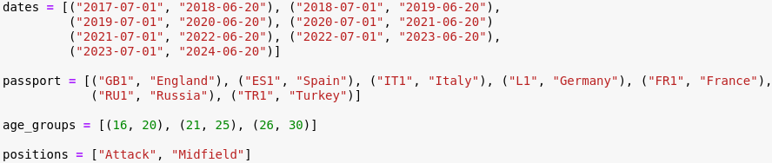
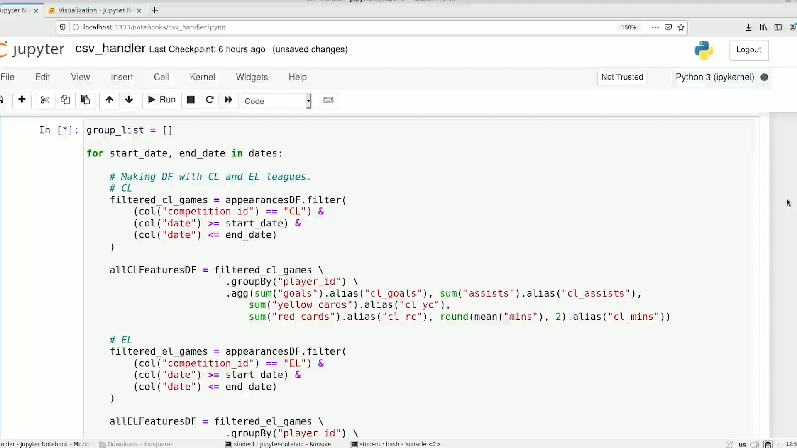
Ход работы
1. Предобработка ДАННЫХ

Slide 15
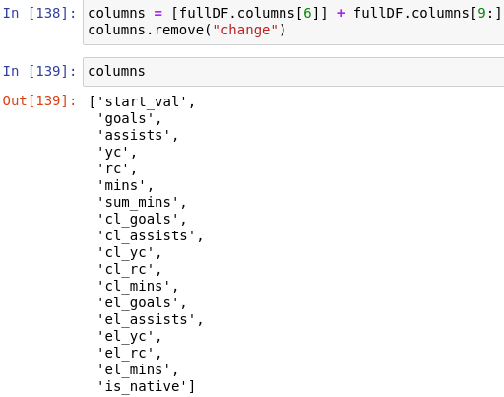
Ход работы
2. Получение значений
Получение интересующих признаков:

Slide 16
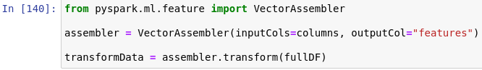
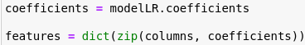
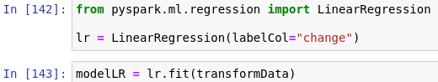
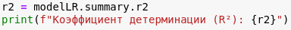
Ход работы
2. Получение значений
Создание преобразователя:
Получение коэффициентов:
Создание оценщика:
Оценка качества построенной модели:

Slide 17
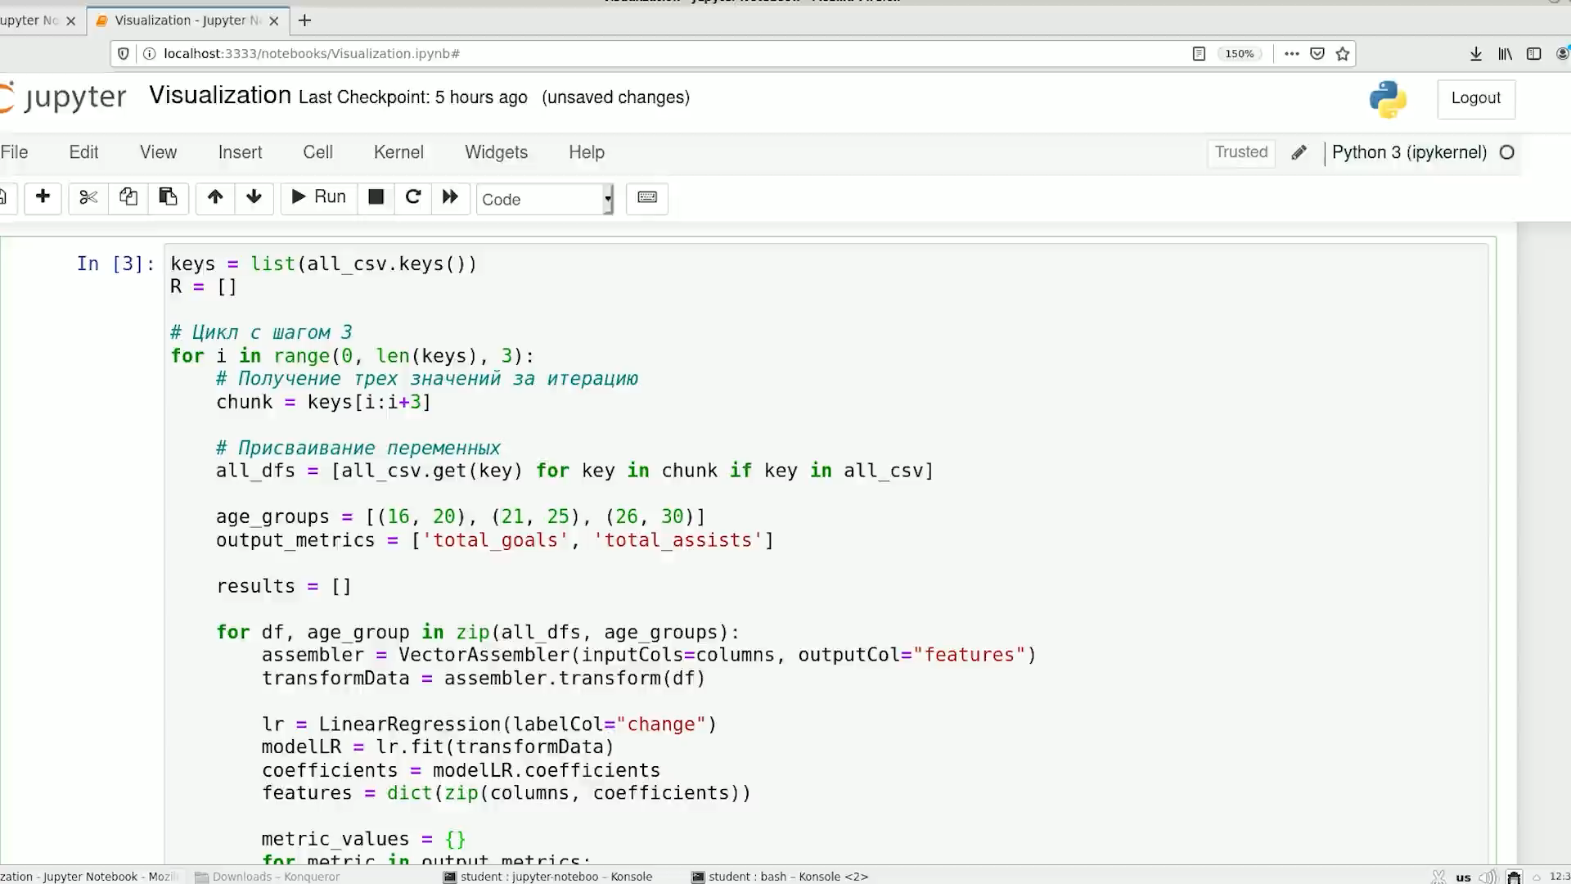
Ход работы
2. Получение значений

Slide 18
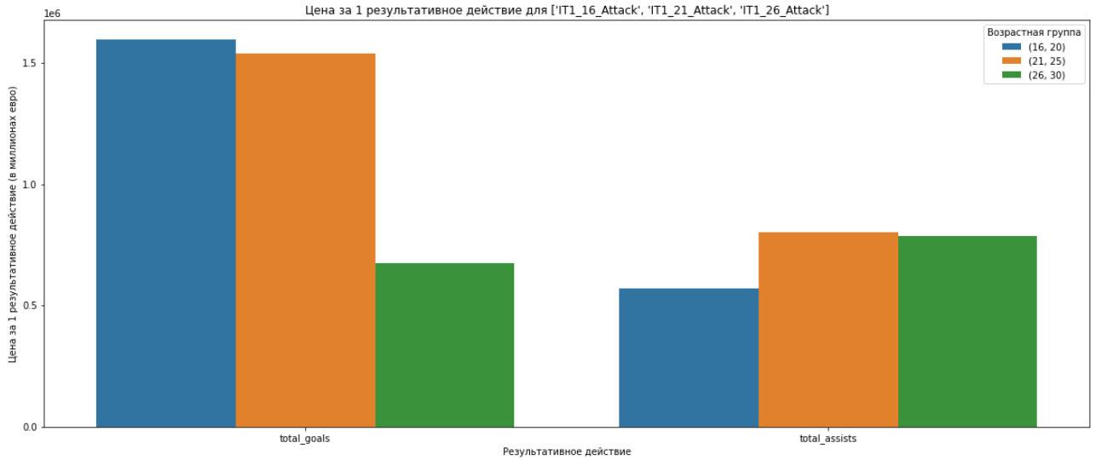
Ход работы
3. АНАЛИЗ И ВИЗУАЛИЗАЦИЯ
Стоимость голов и голевых передач по позиции с разными возрастами в рамках одной лиги.
Пример диаграммы для итальянской Серии А для нападающих :

Slide 19
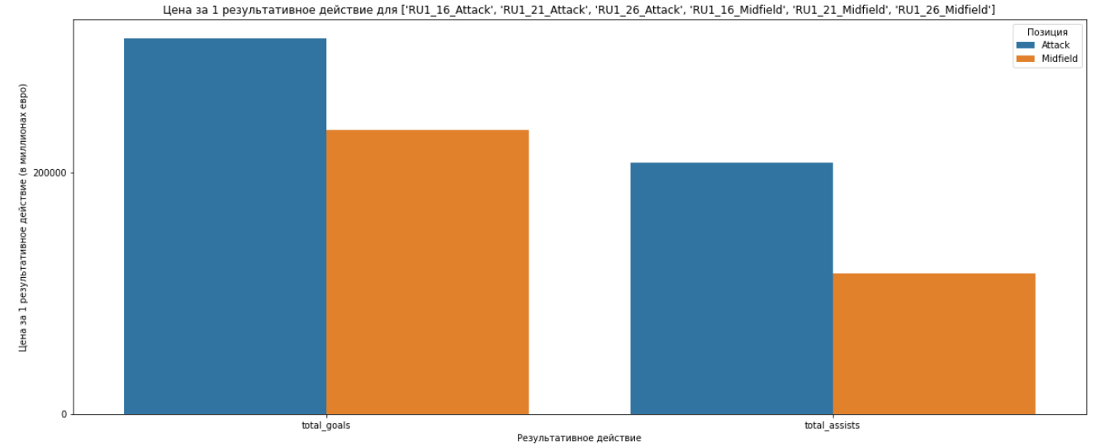
Ход работы
3. АНАЛИЗ И ВИЗУАЛИЗАЦИЯ
Стоимость голов и голевых передач игроков разных позиций в рамках одной лиги.
Пример диаграммы для российской лиги:

Slide 20
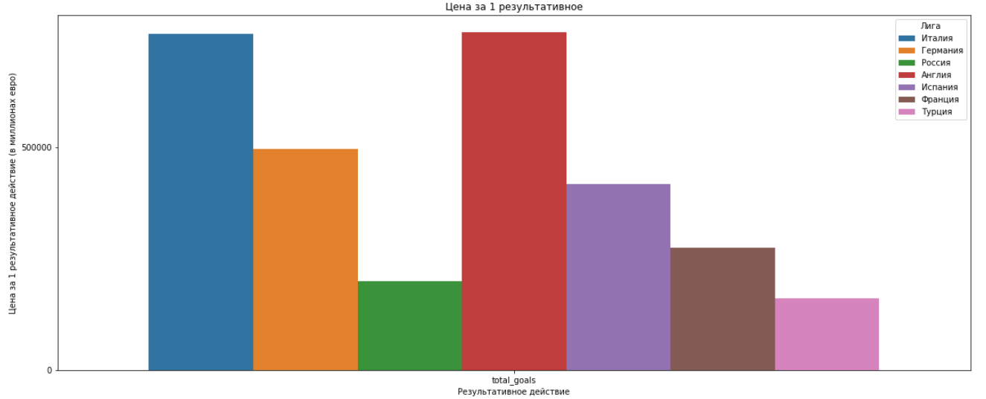
Ход работы
3. АНАЛИЗ И ВИЗУАЛИЗАЦИЯ
Стоимость голов и голевых передач игроков в разных лигах.
Пример диаграммы по голам:

Slide 21
Выводы
Исходя из результатов и соответствующим им графикам, можно убедиться в том, что главный тезис футбольных болельщиков частично верный – в АПЛ результативное действие стоит дороже, чем в других национальных чемпионатах. Однако, можно увидеть и то, что в итальянской Серии А также дорого ценятся голы.
Также можно сделать вывод о том, что возраст и позиция влияет на рост цены: чем моложе футболист – тем дороже его гол/передача, и аналогично с позициями нападающего и полузащитника.

